Slide 1
PLATAFORMA DIGITAL DO AGRONEGÓCIO MOÇAMBICANO
Base de Dados Agro
Apresentação Institucional e Oportunidades de Parceria com o MADER / FAR, IP
Silva Chamo
Diretor Geral — EntreCAMPOS
Maputo, 2026

Slide 2



DIAGNÓSTICO DO SECTOR
O Desafio do Sector Agrário
Mapeamento Fragmentado
Acesso à Informação
Visibilidade Reduzida
Inexistência de um registo único, centralizado e pesquisável dos operadores e fornecedores de insumos em Moçambique.
Dificuldade de ligação rápida entre produtores agrários e fornecedores devidamente credenciados.
Desafio em monitorizar em tempo real a atividade dos intervenientes no ecossistema agrícola nacional.

Slide 3
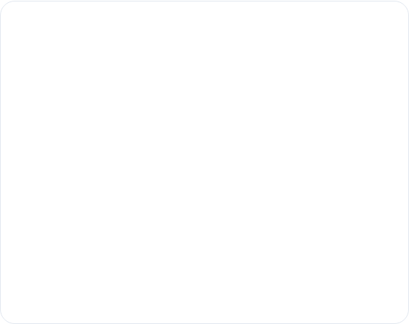
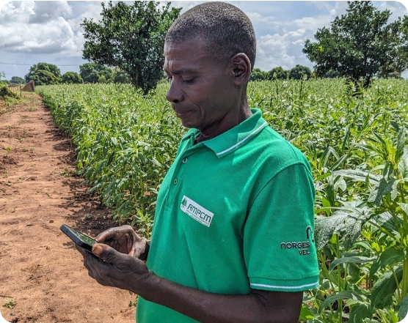
PLATAFORMA DIGITAL INTEGRATED
A Solução — Base de Dados Agro
950+
Empresas Ativas Cadastradas no Mercado
Cobertura Multissectorial
Insumos, tecnologia agrária, assistência técnica, processamento e consultoria especializada.
Ecossistema Móvel com IA
Scanner Inteligente / Doctor Plants, repositório de conteúdos, notícias e cotações de mercado.

Slide 4
POLÍTICAS PÚBLICAS
Alinhamento Estratégico com PEDSA e PNISA
Digitalização Agrária
Apoio a Programas Públicos
Transparência & Fomento
Contribuição direta para a agenda de transformação digital e modernização da agricultura promovida pelo Governo.
Base fiável para listas de fornecedores certificados e mapeamento de produtores a nível distrital e provincial.
Validação de atores do mercado para projetos de subsidiação de insumos e fomento agrícola nacional.

Slide 5
NAVEGAÇÃO AO VIVO
Demonstração da Plataforma
01
02
03
Ecrã Principal
Perfis Verificados
Recursos Tecnológicos
Diretório e pesquisa inteligente por categorias (Insumos, Equipamentos e Consultoria).
Fichas técnicas completas de fornecedores credenciados (ex: Tecap, AQI, Bindzu).
Integração com assistência técnica, cotações e informação agrometeorológica em tempo real.

Slide 6


COOPERAÇÃO INSTITUCIONAL
Proposta de Parceria com o MADER / FAR, IP
Integração e Validação
Transformar a plataforma num canal complementar de consulta oficial para o Ministério e extensionistas.
Intercâmbio de Dados
Atualização contínua do mapa de atores agrários e produtores em todas as províncias do país.
Disseminação de Informação
Divulgação direta de avisos públicos, programas de financiamento e eventos aos operadores cadastrados.

Slide 7
ROTEIRO DE IMPLEMENTAÇÃO
Próximos Passos
1
2
3
Equipa Técnica
Acordo de Cooperação (MOU)
Plano Piloto
Criação de ponto de contacto técnico entre a EntreCAMPOS e o FAR, IP / MADER.
Definição dos termos do acordo e formalização do modelo de cooperação institucional.
Validação da integração de dados de fornecedores numa província ou programa específico.

Slide 8
OBRIGADO PELA ATENÇÃO
Juntos pelo Desenvolvimentos do Agronegócio Moçambicano
Silva Chamo
+258 87 75 75 288
Diretor Geral — EntreCAMPOS
geral@basededadosagro.com / silva@visualdesignmoz.com
basededadosagro.com
Base de Dados Agro © 2026
Maputo, Moçambique

Slide 9

Image Sources
https://images.squarespace-cdn.com/content/v1/5ed8ab250dc78e04476b71d8/1739353808147-0626C2OW0GSF5S7XWPBX/Digitalisering%2Bbilde.jpg
Source: www.norgesvel.com

